Slide 1



CHÀO MỪNG CÁC EM
ĐẾN VỚI TIẾT HỌC HÔM NAY!

Slide 2
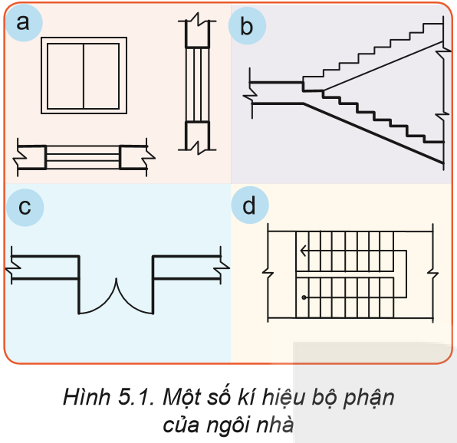

KHỞI ĐỘNG
Em có biết các kí hiệu trên Hình 5.1 được dùng để quy ước các bộ phận nào của ngôi nhà không?

Slide 3
KHỞI ĐỘNG
Hình 5.1a: cửa sổ.
Hình 5.1b: cầu thang trên mặt cắt.
Hình 5.1c: cửa đi.
Hình 5.1d: cầu thang trên mặt bằng.

Slide 4




BÀI 5:
BẢN VẼ NHÀ

Slide 5


NỘI DUNG BÀI HỌC
Nội dung bản vẽ nhà
Kí hiệu quy ước một số bộ phận của ngôi nhà
Đọc bản vẽ nhà

Slide 6

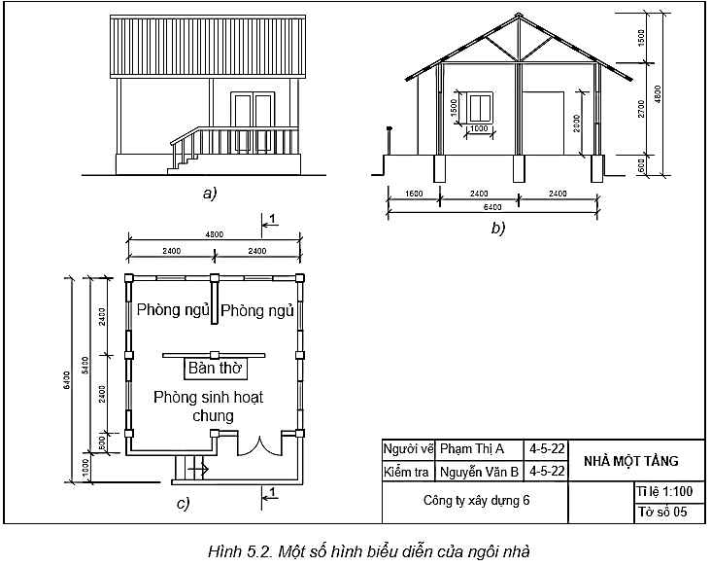
I. Nội dung bản vẽ nhà
Đọc nội dung mục I và trả lời câu hỏi:
Hãy quan sát Hình 5.2 và cho biết các hình a, b, c tương ứng với loại hình biểu diễn nào?

Slide 7
I. Nội dung bản vẽ nhà
Hình biểu diễn mặt đứng
Hình biểu diễn mặt cắt
Hình biểu diễn mặt bằng

Slide 8

I. Nội dung bản vẽ nhà
Bản vẽ nhà gồm các hình biểu diễn (mặt bằng, mặt đứng, mặt cắt,...) và các số liệu xác định hình dạng, kích thước, cấu tạo của ngôi nhà.
Mặt đứng
Là hình chiếu vuông góc của mặt ngoài ngôi nhà lên mặt phẳng hình chiếu đứng hoặc mặt phẳng hình chiếu cạnh, được dùng để biểu diễn hình dạng bên ngoài của ngôi nhà.

Slide 9
I. Nội dung bản vẽ nhà
Bản vẽ nhà gồm các hình biểu diễn (mặt bằng, mặt đứng, mặt cắt,...) và các số liệu xác định hình dạng, kích thước, cấu tạo của ngôi nhà.
Là hình chiếu vuông góc phần còn lại của ngôi nhà sau khi đã tưởng tưởng cắt bỏ đi phần trên bằng một mặt phẳng nằm ngang, được dùng để diễn tả vị trí, kích thước các tường, vách, cửa đi, cửa sổ, các thiết bị, đồ đạc...
Mặt bằng

Slide 10
I. Nội dung bản vẽ nhà
Bản vẽ nhà gồm các hình biểu diễn (mặt bằng, mặt đứng, mặt cắt,...) và các số liệu xác định hình dạng, kích thước, cấu tạo của ngôi nhà.
Mặt cắt
Là hình cắt có mặt phẳng cắt song song với mặt phẳng hình chiếu đứng hoặc mặt phẳng hình chiếu cạnh, nhằm biểu diễn các bộ phận và kích thước của ngôi nhà theo chiều cao.

Slide 11


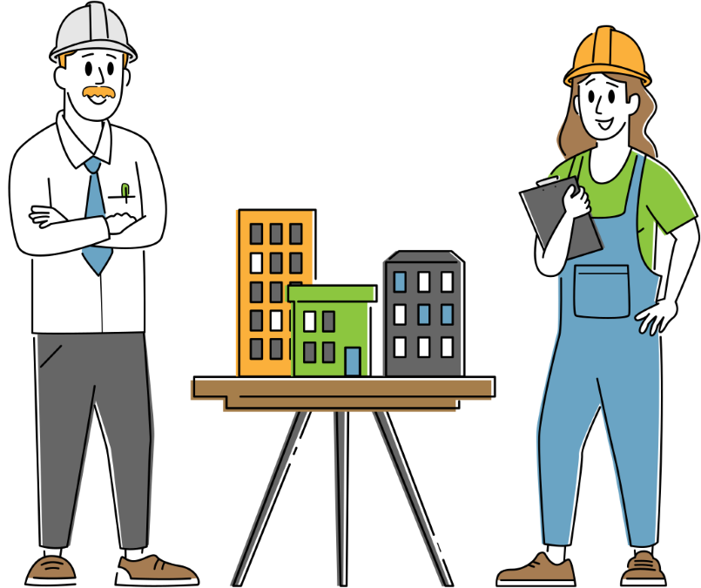
II. Kí hiệu quy ước một số bộ phận của ngôi nhà
Để vẽ các bộ phận của ngôi nhà, người ta dùng các kí hiệu nào?

Slide 12
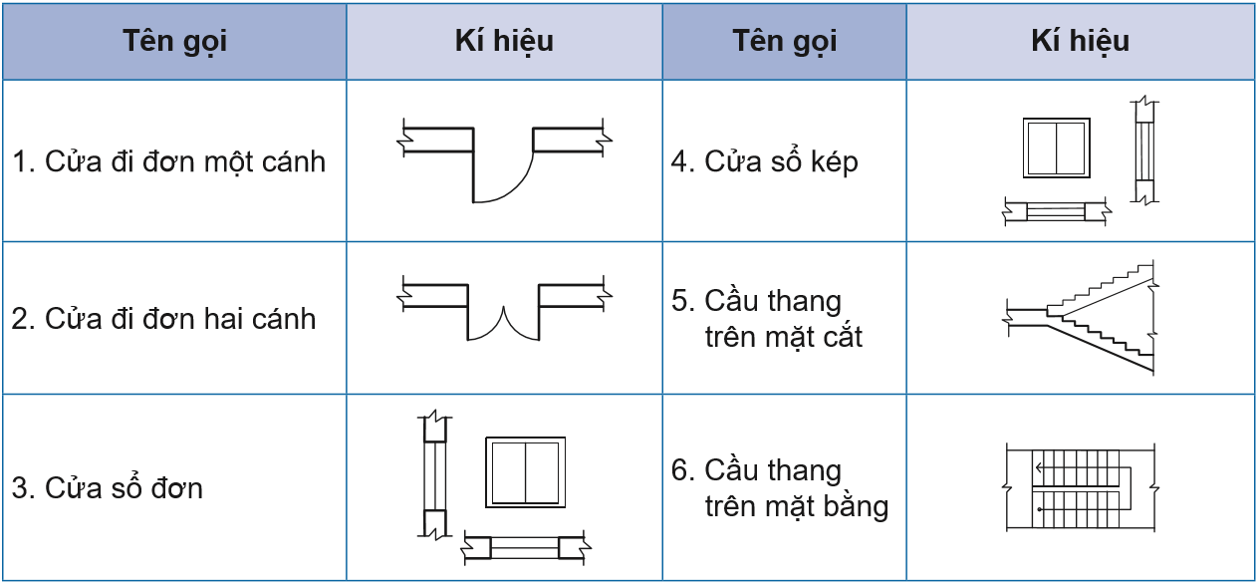
Bảng 5.1. Kí hiệu quy ước

Slide 13

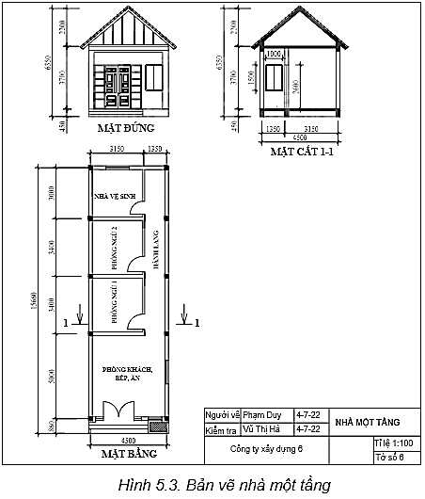
III. Đọc bản vẽ nhà
Em hãy đọc nội dung mục III SGK tr.29 và kể tên trình tự đọc bản vẽ ngôi nhà.
Trình tự đọc bản vẽ ngôi nhà:
Khung tên
Hình biểu diễn
Các bộ phận
Kích thước

Slide 14

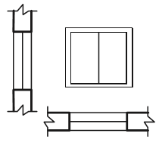


LUYỆN TẬP
Câu 1: Kí hiệu dưới đây quy ước bộ phận nào của ngôi nhà?
A. Cầu thang trên mặt bằng
C. Cửa sổ kép
B. Cửa đi đơn một cánh
D. Cửa sổ đơn

Slide 15
LUYỆN TẬP
Câu 2: Hình chiếu vuông góc của mặt ngoài ngôi nhà lên mặt phẳng hình chiếu đứng hoặc mặt phẳng hình chiếu cạnh được gọi là
A. Mặt đứng
C. Mặt cắt
B. Mặt bằng
D. Mặt cạnh

Slide 16
LUYỆN TẬP
Câu 3: Bản vẽ nào được dùng trong thiết kế và thi công xây dựng ngôi nhà?
A. Bản vẽ chi tiết
C. Bản vẽ nhà
B. Bản vẽ lắp
D. Bản vẽ kĩ thuật

Slide 17
LUYỆN TẬP
Câu 4: Hình cắt mặt bằng của ngôi nhà được gọi là gì?
A. Mặt cắt
C. Mặt ngang
B. Mặt bằng
D. Mặt đứng

Slide 18
LUYỆN TẬP
Câu 5: Khi đọc bản vẽ nhà, sau khi đọc nội dung ghi trong khung tên ta cần làm gì ở bước tiếp theo?
A. Phân tích hình biểu diễn.
C. Xác định kích thước của ngôi nhà.
B. Phân tích kích thước của ngôi nhà.
D. Xác định các bộ phận của ngôi nhà.

Slide 19
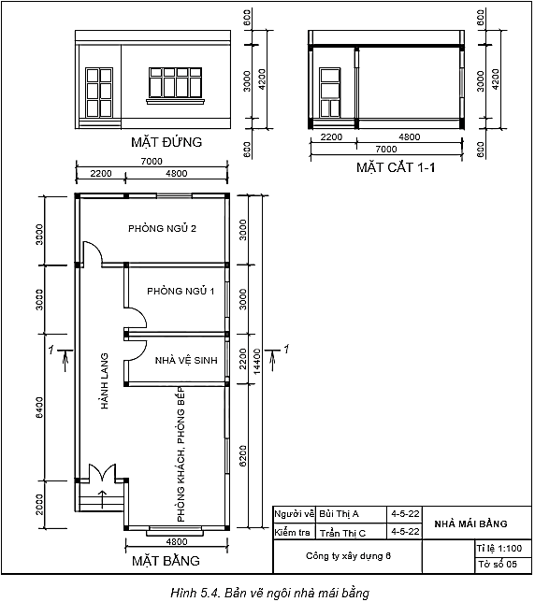

Luyện tập SGK tr.31:
Đọc bản vẽ nhà trên Hình 5.4 theo trình tự ở Bảng 5.2.

Slide 20
Các vấn đề | Nội dung | Kết quả đọc bản vẽ ngôi nhà mái bằng
1. Khung tên | - Tên gọi ngôi nhà. - Tỉ lệ. | - Nhà mái bằng. - 1:100.
2. Hình biểu diễn | - Tên gọi các hình biểu diễn. | - Mặt đứng. - Mặt bằng. - Mặt cắt 1 – 1.
3. Kích thước | - Kích thước chung. - Kích thước từng bộ phận. | - 14 400 x 7 000 x 4 200. - Phòng khách – bếp ăn: 6200 x 4800. - Phòng ngủ 1: 4800 x 3600; phòng ngủ 2: 2800 x 3000. - Phòng vệ sinh: 4800 x 2200. - Hành lang: 9400 x 2200. - Mái cao: 600; tường cao: 3000; nền cao: 600.

Slide 21
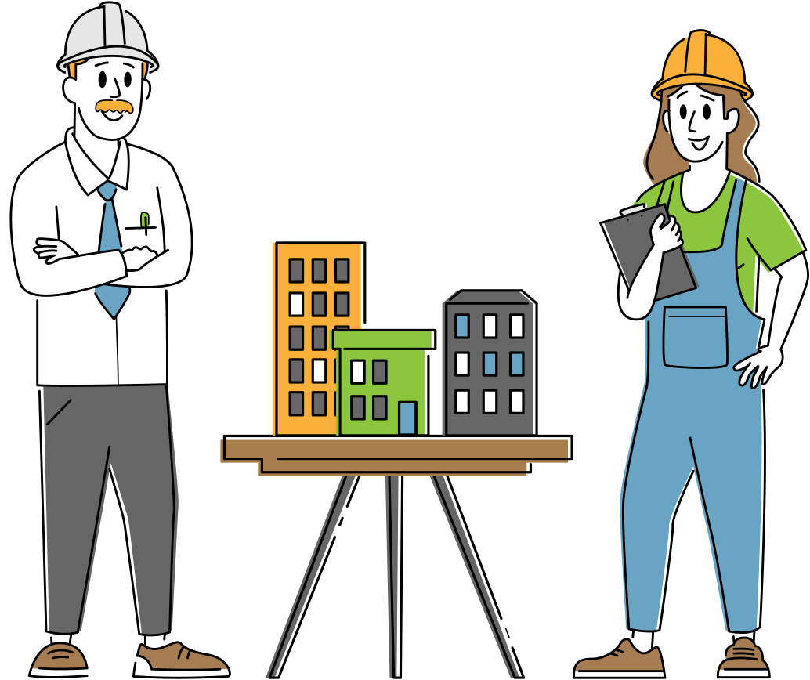
Các vấn đề | Nội dung | Kết quả đọc bản vẽ ngôi nhà mái bằng
4. Các bộ phận | - Số phòng. - Số cửa đi và cửa sổ. - Các bộ phận khác. | - 1 phòng khách – bếp ăn, 2 phòng ngủ và 1 nhà vệ sinh. - 1 cửa sổ 2 cánh, 3 cửa sổ 1 cánh, 5 cửa sổ đơn. - Hành lang.

Slide 22



VẬN DỤNG
Sưu tầm một số bản vẽ mặt bằng ngôi nhà hoặc căn hộ đơn giản và nêu nhận xét về cách bố trí phòng.

Slide 23



HƯỚNG DẪN VỀ NHÀ
Ôn tập kiến thức đã học
Hoàn thành bài tập Vận dụng
Đọc trước bài mới Bài 6: Vật liệu
cơ khí

Slide 24
HẸN GẶP LẠI CÁC EM TRONG TIẾT HỌC SAU!

